Slide 1
尺寸标注

Slide 2
* 本节内容
一．尺寸的组成
二．尺寸标注的基本规定
三．各类的尺寸注法
四．零件上常见结构的尺寸标注
* 本节重点内容
一．尺寸标注的基本规定
二．各类的尺寸注法
* 本节难点内容
各类的尺寸注法

Slide 3
一.尺寸标注
1.基本规则
⑴ 机件的真实大小以图上所注尺寸数值为依据，与图形的比
例大小无关。
⑵ 图样中所标注的尺寸，为该图样所示机件的最后完工尺寸。
⑶ 机件的每一尺寸，一般只标注一次，并应标注在反映该结
构最清晰的图形上
⑷ 图样中的尺寸，以mm为单位时，不需标注计量单位的代号
或名称。

Slide 4
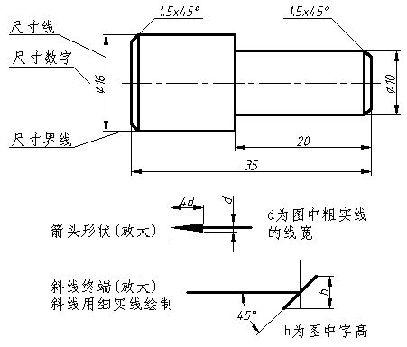
2.尺寸的组成——完整的尺寸，由下列内容组成：
⑴ 尺寸数字(表示尺寸的大小)
① 线性尺寸的数字一般应注写在尺寸线的上方，也允许注写在尺
寸线的中断处
② 水平注写时字头向上、垂直注写时字头向左
③ 尺寸数字不可被任何图线穿过，当不可避免时可把图线断开
④ 数字要采用标准字体，字高全图应保持一致

Slide 5
⑵ 尺寸线(表示尺寸的方向)
① 尺寸线用细实线绘制，不能用其它图线代替，也不得与其它
图线重合、或画在其延长线上
② 标注线性尺寸时，尺寸线必须与所标注的线段平行
③ 尺寸线的终端符号一般用箭头表示

Slide 6
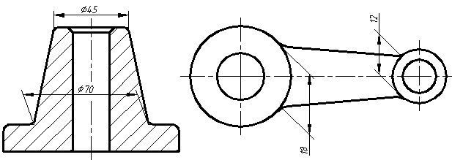
⑶ 尺寸界线(表示尺寸的范围)
① 尺寸界线用细实线绘制，并应由图形的轮廓线、轴线或对称中
心线处引出
② 也可利用轮廓线、轴线或对称中心线作尺寸界线
③ 尺寸界线应与尺寸线垂直，当尺寸界线过于靠近轮廓线时，允
许倾斜画出

Slide 7
二. 零件的尺寸标注
零件图中，视图表达零件的形状、尺寸反映零件的
实际大小
零件尺寸标注的基本要求是：
① 正确
——尺寸标注要符合国家标准的相关规定
② 完整
——把制造零件所需的尺寸都标出，不遗漏、不重复
③ 清晰
——尺寸布置整齐清晰，便于看图
④ 合理
——尺寸标注要符合设计要求和工艺要求

Slide 8



1. 尺寸标注的基本规定
标注尺寸的符号及缩写词规定如下表
序号 | 含义 | 符号或缩写词 | 序号 | 含义 | 符号或缩写词
1 | 直径 | ⌀ | 6 | 均布 | EQS
2 | 半经 | R | 7 | 45°倒角 | C
3 | 球直径 | S⌀ | 8 | 正方形
4 | 球半经 | SR | 9 | 斜度
5 | 厚度 | t | 10 | 锥度
表中符号的线宽为h/10 (h为字体高度)

Slide 9
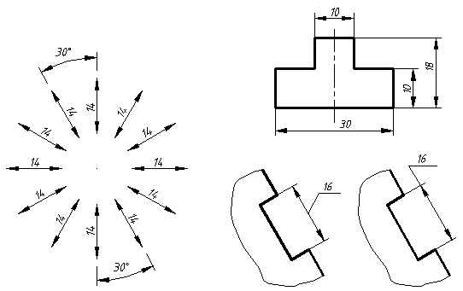
2. 各类尺寸注法
线性尺寸
• 尺寸线必须与所标注线段平行
• 标注一组平行尺寸时，应将小尺寸标在内，
大尺寸标在外；且尺寸线间隔应≥7毫米
同一图样中间距应取一致
• 尺寸数字一般应注写在尺寸线上方
• 尺寸数字方向：按图示方向注写，竖直尺寸字头朝左。应尽
可能避免在图示30°范围内标注尺寸，当无法避免时可按引
出形式标注。

Slide 10
尺寸界线倾斜注法
• 尺寸界线一般应与尺寸线垂直，必要时允许倾斜

Slide 11
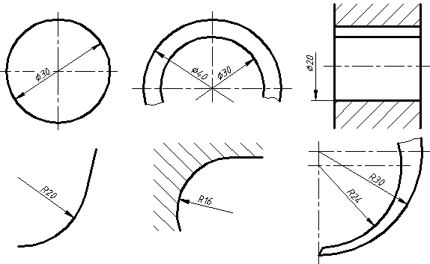
径向尺寸
① 圆的直径标注
• 在圆的直径尺寸数字前加注符号“Ø”；
• 尺寸线通过圆心，尺寸线终端应画成箭头。
② 圆弧的半径标注
• 半径尺寸必须标在圆弧上；
• 在圆的半径尺寸数字前加注符号“R”；
• 尺寸线通过圆心，尺寸线终端只画一个箭头并指向圆弧。

Slide 12
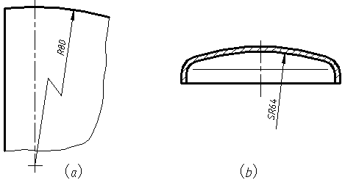
③ 大圆弧半径尺寸
• 当圆弧的半径过大或在图纸范围
内无法标出其位置时，按图(a)的
形式标注；
• 若不需要标出其圆心位置时，
可按图(b)的形式标注。

Slide 13
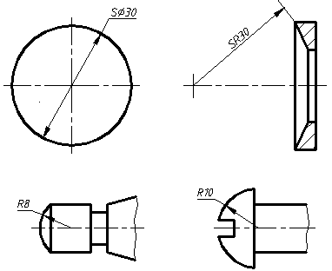
④ 球面的径向尺寸
• 在符号“Ø”或“R”前再加注符号“S”。
• 对于螺钉、铆钉的头部，轴的端部等，在不致引起误解
得情况下可省略“S”。

Slide 14
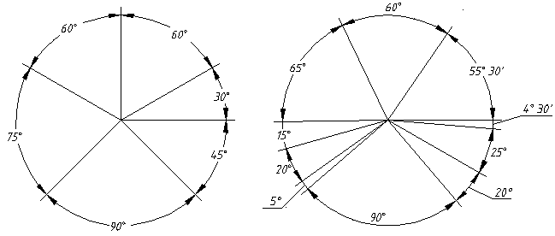
角度尺寸
• 尺寸线应画成圆弧，其圆心是该角的顶点；
• 尺寸界线沿径向引出；
• 角度的数字一律水平标注，一般写在尺寸线的中断处，也
可按图示的形式标注。

Slide 15


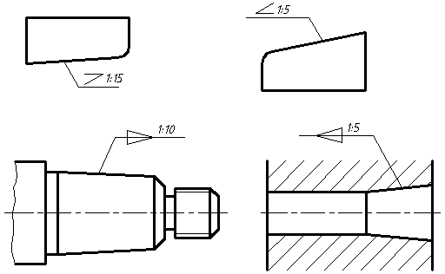
斜度和锥度尺寸
• 在斜度数字前加注符号“ ”、锥度数字前加注符号“ ”；
• 符号的方向应与斜度或锥度的方向一致。

Slide 16
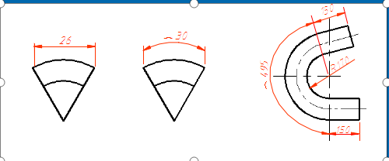
弦长和弧长
标注弦长尺寸时，尺寸界线应平行于该弦的垂直平分线。
标注弧长尺寸时，尺寸线用圆弧，尺寸数字旁边应加注符号“⌒”，尺寸界线应沿径向引出。

Slide 17
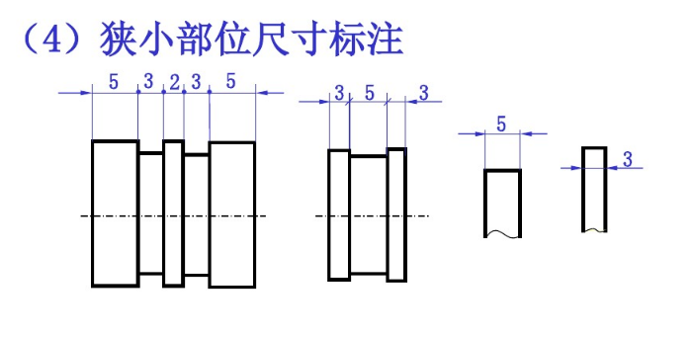

Slide 18
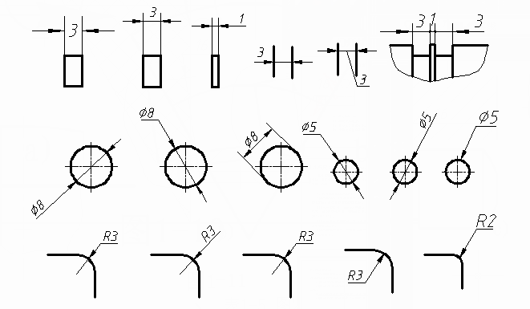
小间隔、小圆和小圆弧

Slide 19
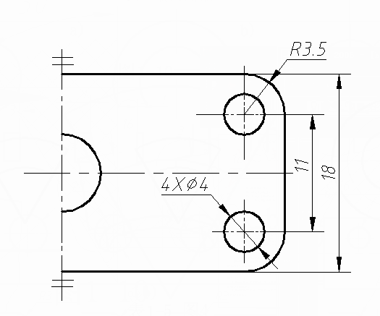
对称机件

Slide 20
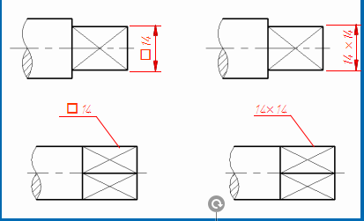
正方形结构
剖面为正方形时，可在正方形边长尺寸数字前加注
符号“□”或用“B×B”注出(B为正方形的对边距离) 。

Slide 21
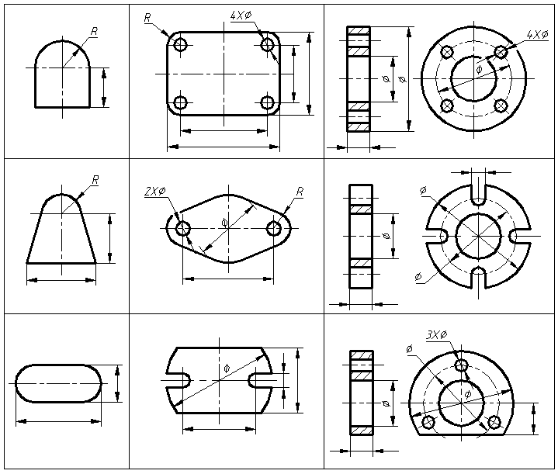
3. 零件上常见结构的尺寸标注
⑴ 典型结构的尺寸标注

Slide 22
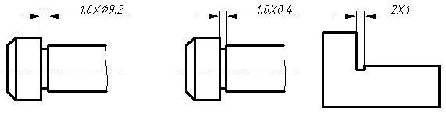
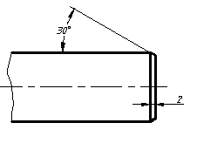
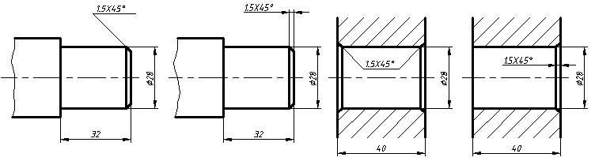
⑶ 退刀槽及越程槽的标注
退刀槽、越程槽按“槽宽×直径”
或“槽宽×槽深” 的形式标注。
⑷ 倒角的标注
倒角可按45°倒角、非45°倒角两种形式标注。
45°倒角的注法
非45°倒角的注法

Slide 23
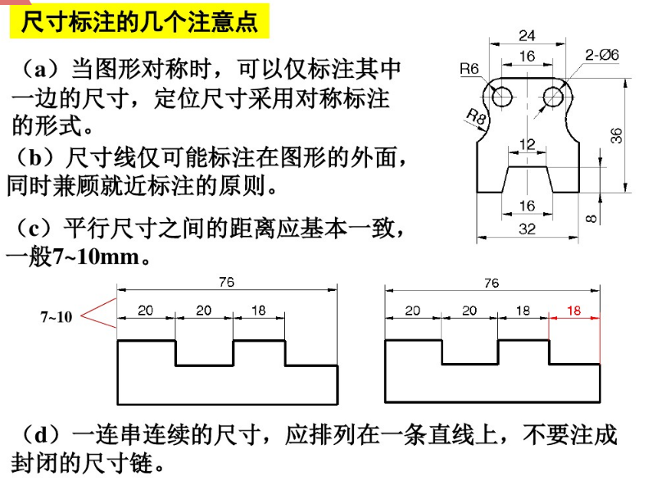

Slide 24
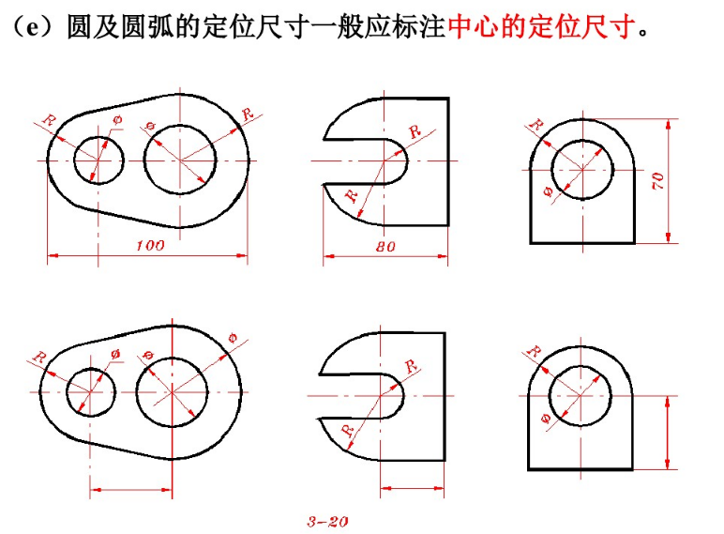

Slide 25
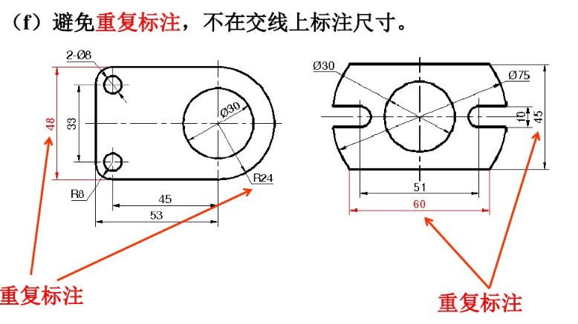

Slide 26
谢谢大家！

